Slide 1

Creating Team团队网站项目汇报
组长：李晓阳
成员：贺鼎丹、黄鸿亮、李文、彭琼、王爱

Slide 2
PART01 展示项目
PART02 介绍项目
PART03 总结
PART04 思考
目
录
Contents

Slide 3
01
展示项目
对团队网站里的一些典型效果进行概述

Slide 4
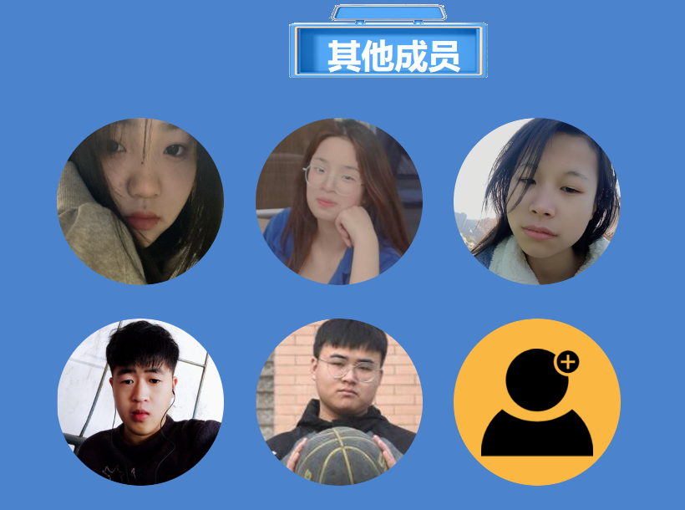
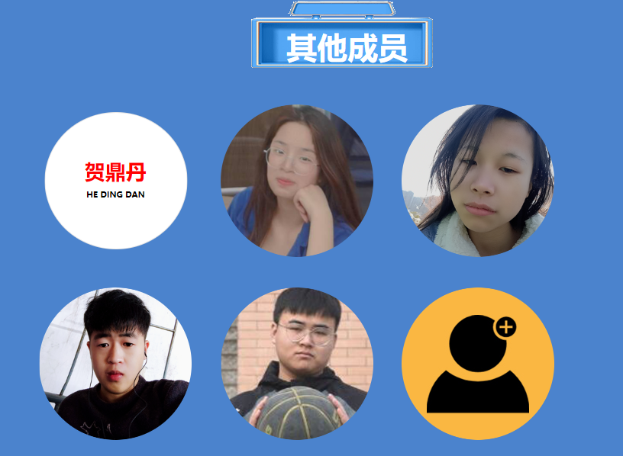
03
典型效果1-其他成员
第一层是成员的个人照片，以圆的图片形式展现，最后面还有一个人物的小图标，代表着希望可以多关注我们
第二层是白色图加名字和中文拼音，鼠标经过的话第一层个人图片消失，转换为第二层，名字和中文拼音都是超链接，经过字体变红色。

Slide 5
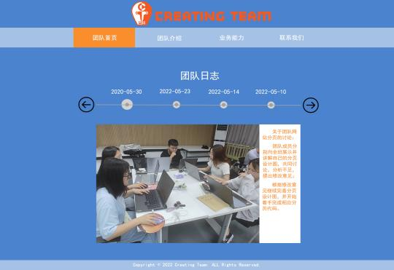
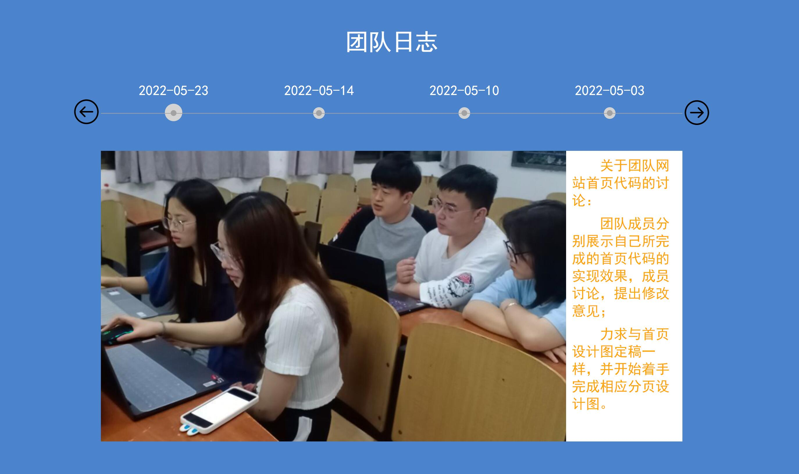
03
典型效果1-团队日志
网站首页下面的团队日志栏目下的分页，记录的是我们每次开会的会议记录和讨论图片，考虑到我们会进行很多次会议，不可能一次性的全部展示出来，所以我们采用的是发展历程时间轴特效，根据时间最新的会议记录会放在最前面，依次排列。点击左右的箭头会依次看到每一次的会议记录及照片。

Slide 6
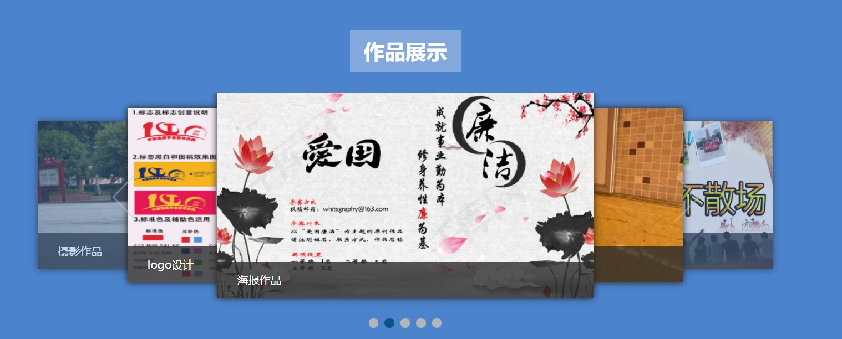
03
典型效果1-作品展示
业务能力栏目下的作品展示，因为考虑到作品都直接放在网页上的话，这样排版会比较不美观，所以我们采用的是轮播转换的效果，这样看会更直接、更方便，而且也具有一定的美观性、专业性。

Slide 7
02
介绍项目
简单的概述一下团队成员和项目内容

Slide 8
网页设计
我们可以根据客户的需求，文字或者客户所画的草图，设计出一个网页静态图。这不是一个真正的网站，这个过程我们叫做网页设计，也可以叫做网站UI设计，将客户的需求转化为一个静态页面。然后进行的页面设计美化工作。作为企业对外宣传物料的其中一种，精美的网页设计，对于提升企业的互联网品牌形象至关重要。

Slide 9
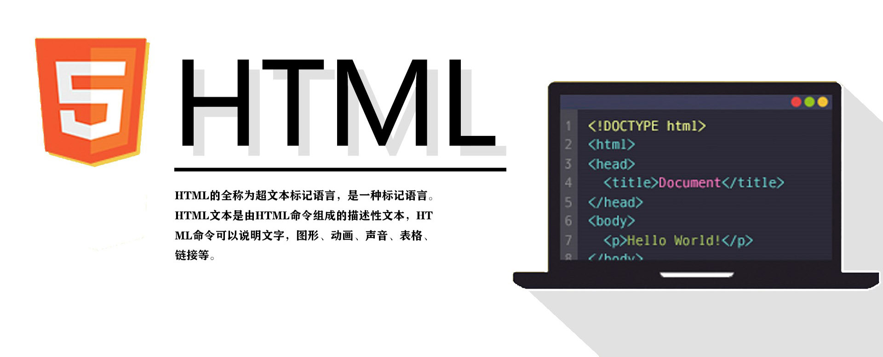
我们可以将策划人员或者页面设计师策划的用户体验功能实现，网站通过页面结构定位，合理布局，图片文字处理，程序设计，数据库设计等一系列工作的总和，也是将UI设计师的图片用HTML方式展示出来。

Slide 10
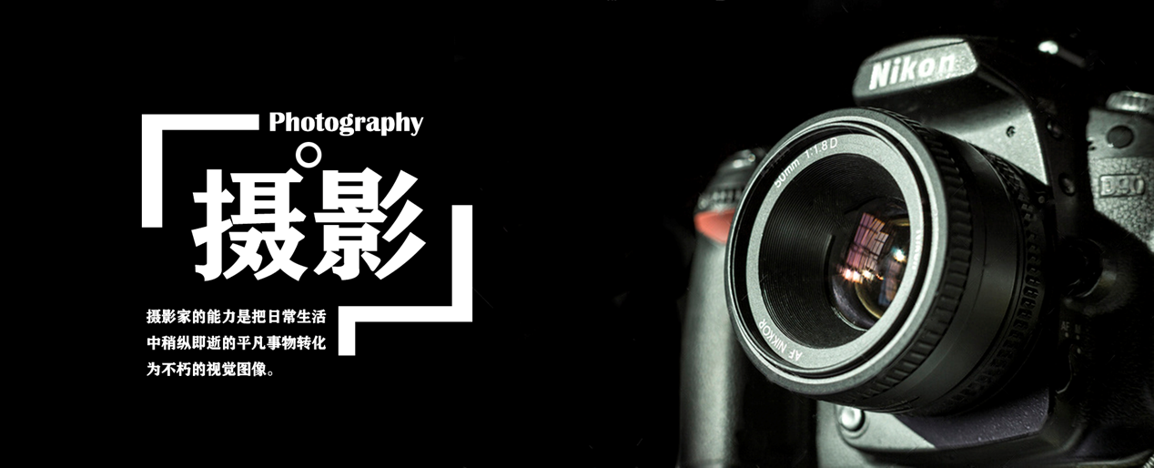
我们有专门的摄影师，因为拍摄数量不会像影楼那么多，所以照片风格可以为你量身定制。相比于影楼价格相对更便宜，同时性价比也高。一起帮你寻找你的美点！

Slide 11
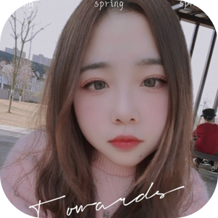
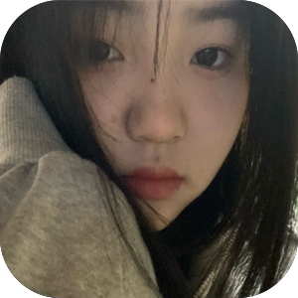
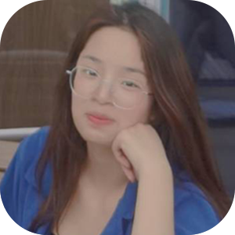
02
成员介绍
主动性强，能够督促团队前进，有整体概念，学习能力较强，可以为团队的成员分配合适的任务，提高效率，能够合理分配时间。
爱好摄影，有一定的摄影技术，专业遇到不懂的会及时问，及时解决当下的问题，虚心好学。
有新奇的想法，善于发表意见，有问题会及时的提出并提出一定的解决方案，对问题冷静分析并解决。

Slide 12
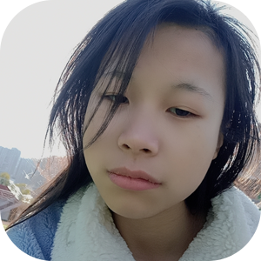
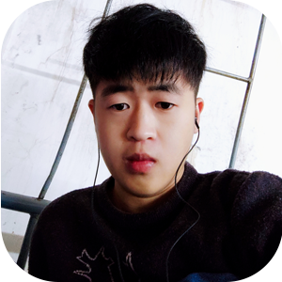
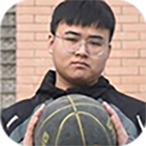
02
成员介绍
有较强的团队精神，做事情坚持有始有终，敢于挑战自我，能够帮助遇到问题的队员，帮助队员注意到一般注意不到的细节。
个性乐观执着，比较有耐心，喜欢提一些比较“新颖”的意见，虽然有点难实现，但很有想法。
勤恳务实，能虚心的接受别人提取的意见，工作态度认真，乐于向他人学习。

Slide 13
03
总结
总结在完成团队网站过程中遇到的问题和解决方法

Slide 14

04
总结
在这一路上，我们也遇到了很多很多的困难，比如每个人设计理念的不同，会导致每个人设计的方案也不一样，但是我们每次都会在完成一稿之后，开一个会议来讨论我们的作品，并互相给出自己的建议，再由本人考虑是否可行，之后进行第二稿的修改，有时甚至会多达三稿，以达到精益求精的目的。
再比如对于细节问题，如响应效果的处理，我们也会聚在一起，每个人发表自己的想法，再优中择优选出最合适的，讨论完之后开始代码的实现，每个人都去网上寻找优秀的代码，试着独立实现，所有完成之后再一起讨论出最完善的最简洁的代码。

Slide 15
04
总结
在这个过程中，每个人都会有自己不擅长不会的地方，我们组从来都没有单独抛下过某一个人，对于不懂的不会的，组内其他会的人都会告诉解决的办法，实在都解决不了的，也会一起想办法解决，或者一起询问老师。团结是我们的代名词，创新是我们的动力，希望我们能一直保持这个状态，延续好的作风、态度，继续完善我们的不足，更加认真、努力的完成接下来的项目，使我们的成品越来越优秀，同时也希望我们都能学到更多的东西，变成更优秀的自己。

Slide 16
04
收获
完成整个团队网站获得了什么

Slide 17
02
收获
第一个收获是我们团队的成立。为什么这么说呢？众人拾柴火焰高，我认为团结就是力量，它让我们收获成功，收获友谊，收获信任，我们关系融洽，互相理解，就算面对再大的困难，我们都有自信面对并且战胜它。
01
02
第二个收获便是对于学习上能够最大化理解和融会贯通。团队成员会即时帮助你，让你理解老师说的知识并且灵活去运用他，碰到不会的能够即时沟通解决。
03
第三个收获就是每个人都有明显的进步提升。可以这么说，团队没有成立之前，我对于这门课程知识理解只有50%；团队成立之后，经过我们团队讨论交流，开会议，提想法，我已经有80%的理解，以前很多代码都不会敲，现在不说灵活自如，但效果基本上是可以实现的。学习的过程中都在不知不觉地进步，熟能生巧，勤能补拙。

Slide 18
汇报完毕，谢谢大家！

